Slide 1
Развитие читательской грамотности как одно из основных условий формирования профессионально и социально компетентной личности
Нестерова Наталья Михайловна, руководитель ШМО учителей гуманитарного цикла МАОУ «Школа №13», учитель русского языка и литературы
ВКК

Slide 2
«Чтение выстраивает целые судьбы»
Василий Макарович Шукшин
— советский кинорежиссёр, актёр, сценарист и писатель, заслуженный деятель искусств РСФСР
Лауреат Ленинской премии, Государственной премии СССР и Государственной премии РСФСР имени братьев Васильевых

Slide 3
Функциональная грамотность
«Функционально грамотный человек способен использовать все постоянно приобретаемые в течение жизни знания, умения и навыки для решения максимально широкого диапазона жизненных задач в различных сферах деятельности, общения и социальных отношений».
Алексей Алексеевич Леонтьев (лингвист, психолог, доктор психологических наук и доктор филологических наук).

Slide 4
Глобально компетентная личность
– человек, который способен воспринимать местные и глобальные проблемы и вопросы межкультурного взаимодействия, понимать и оценивать различные точки зрения и мировоззрения, успешно и уважительно взаимодействовать с другими людьми, а также ответственно действовать для обеспечения устойчивого развития и коллективного благополучия (soft skills).

Slide 5
Составляющие функциональной грамотности
1. Читательская грамотность
2. Естественно-научная грамотность
3. Математическая грамотность
4. Финансовая грамотность
5. Креативное мышление
6. Глобальные компетенции

Slide 6
Читательская грамотность
– способность человека понимать, использовать, оценивать тексты, размышлять о них и заниматься чтением для того, чтобы достигать своих целей, расширять свои знания и возможности, участвовать в социальной жизни.

Slide 7
Читательская грамотность
С опорой на текст:
Нахождение и извлечение нужной информации = логическое мышление, пополнение словарного запаса.
Интегрирование и интерпретация сообщения текста = развитие устной и письменной речи, выражение собственных мыслей.
С опорой на внетекстовые задания:
«детальное» осмысление содержания текста, оценка формы и структуры текста.

Slide 8
Деятельность учителя, команды учителей на уроках и вне уроков на предметном, меж- и метапредметном уровне, организация воспитательной работы в школе
Разнообразные виды познавательной и коммуникативной деятельности ученика (репродуктивная, творческая, проектно-исследовательская и т.д.)
Деятельность родителей — запрос системе образования, мотивация и поддержка ребенка, непосредственная помощь ребенку и учителю
Формирование читательской грамотности как основа интеграции всех участников образовательного процесса

Slide 9
Примеры заданий для проверки читательской грамотности
Ферма. Задание 3 / 7
Почему теорема Ферма, о которой рассказывает блог, была названа Великой?
Отметьте один верный вариант ответа.
1) Этой теоремой Ферма описал один из важнейших законов мироздания.
2) Эта теорема нашла применение в физике, химии, биологии.
3) Этой теоремой Ферма задал ученым одну из самых трудных задач.
4) Эта теорема поставила под сомнение теорему Пифагора.
5) Такое название дал сам Пьер де Ферма.
Многие идеи Ферма погибли, и лишь некоторая часть сохранилась в переписке и обрывочных записях, которые позже опубликовал его сын.
Одна из этих заметок, сделанная Ферма на полях «Арифметики» древнегреческого математика Диофанта, вошла в историю под именем Великой теоремы Ферма. Ни в физике, ни в химии, ни в биологии, ни в той же математике нет проблемы, которая формулировалась бы так просто, но оставалась нерешенной так долго – более 350 лет.
…Любопытно, что очевидной практической ценности Великая теорема Ферма не имеет. Но ее формулировка будоражила умы тысяч математиков, и это двигало науку вперед. И сегодня мало кого устраивает решение в 130 страниц. Поэтому силы многих математиков (в основном любителей) брошены на поиски простого и лаконичного доказательства. Хотя этот путь, скорее всего, не приведет никуда…

Slide 10
Задачи формирования навыков чтения:
научить осознанно, правильно, выразительно читать;
извлекать из текстов интересную и полезную информацию;
самостоятельно выбирать книги для чтения;
работать с разными источниками информации (словарями, справочниками, в том числе и на электронных носителях);
высказывать оценочные суждения о прочитанном произведении; развивать потребность в чтении (самостоятельном, инициативном).

Slide 11
Приёмы формирования читательской грамотности
Чтение с остановками
Синквейн
Мозговой штурм
Уголки
Написание творческих работ
Создание викторины
Логическая цепочка
Читательские дневники

Slide 12
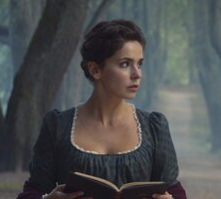
Синквейн
Образ Татьяны в
романе А. С. Пушкина «Евгений Онегин»
Татьяна Ларина
(в начале романа)
Печальная, молчаливая
Скучала, грустила, мечтала
Часами сидела у окна
Одиночество.
Татьяна Ларина
(в конце романа)
Спокойная, роскошная
Читает, объясняет, уходит
Просит Онегина оставить её.
Верность.

Slide 13
Творческое сочинение
Пересказ текста от первого лица
М. Ю. Лермонтов «Листок»
Я маленький дубовый листок, который оторвался от ветки из-за бури. Я укатился до Чёрного моря. Засох и увял я от холода, зноя и горя.
У Чёрного моря я встретил Чинару. На ветвях её качались райские птицы, которые пели песни о славе морской Царь-девицы.
Я надеялся, что Чинара приютит меня, но она осталась равнодушна к моим мольбам и рассказам.
Руслан Д., 6а класс
Сочинение-продолжение романа А.С. Пушкина «Дубровский»
Когда Владимир Дубровский уехал за границу, он стал защитником и помогал бедным людям. Жизнь Марьи Кирилловны ухудшилась. Она поняла, что её сердце принадлежит Владимиру.
Через много лет судьба снова свела их на одной дороге. Они встретились взглядами, и Дубровский понял, что должен защитить Машу от несчастливого брака.
Владимир объяснился с князем Верейским, и увёз Машу к себе за границу. Он стал отличным мужем и отцом.
Алёна Б., 6а класс

Slide 14
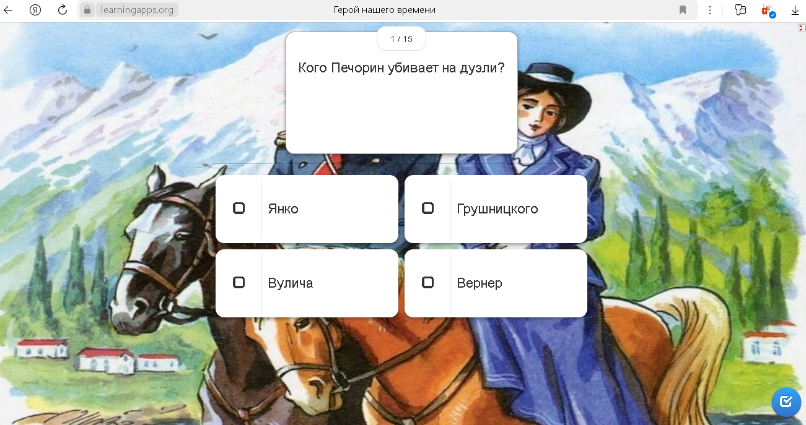
Создание викторины

Slide 15
Читательские дневники

Slide 16
Рекомендации
Создавать для текстовой работы мотивацию, «личный вызов».
Переводить вербальную информацию в графическую и наоборот.
Формировать навык повторного чтения.
Составлять вопросы разных видов.
Использовать возможности курсов внеурочной деятельности .
Сотрудничать с учителями-предметниками.

Slide 17
Открытые материалы для оценки Функциональной грамотности

Slide 18
Открытые материалы для оценки читательской грамотности

